Slide 1


MÔN: TỰ NHIÊN XÃ HỘI
LỚP 1A3
GIÁO VIÊN : HUỲNH THỊ BÍCH SEN

Slide 2

KHỞI ĐỘNG

Slide 3

TỰ NHIÊN VÀ XÃ HỘI
Chủ đề 3: Cộng đồng địa phương
Bài 13: AN TOÀN TRÊN ĐƯỜNG

Slide 4

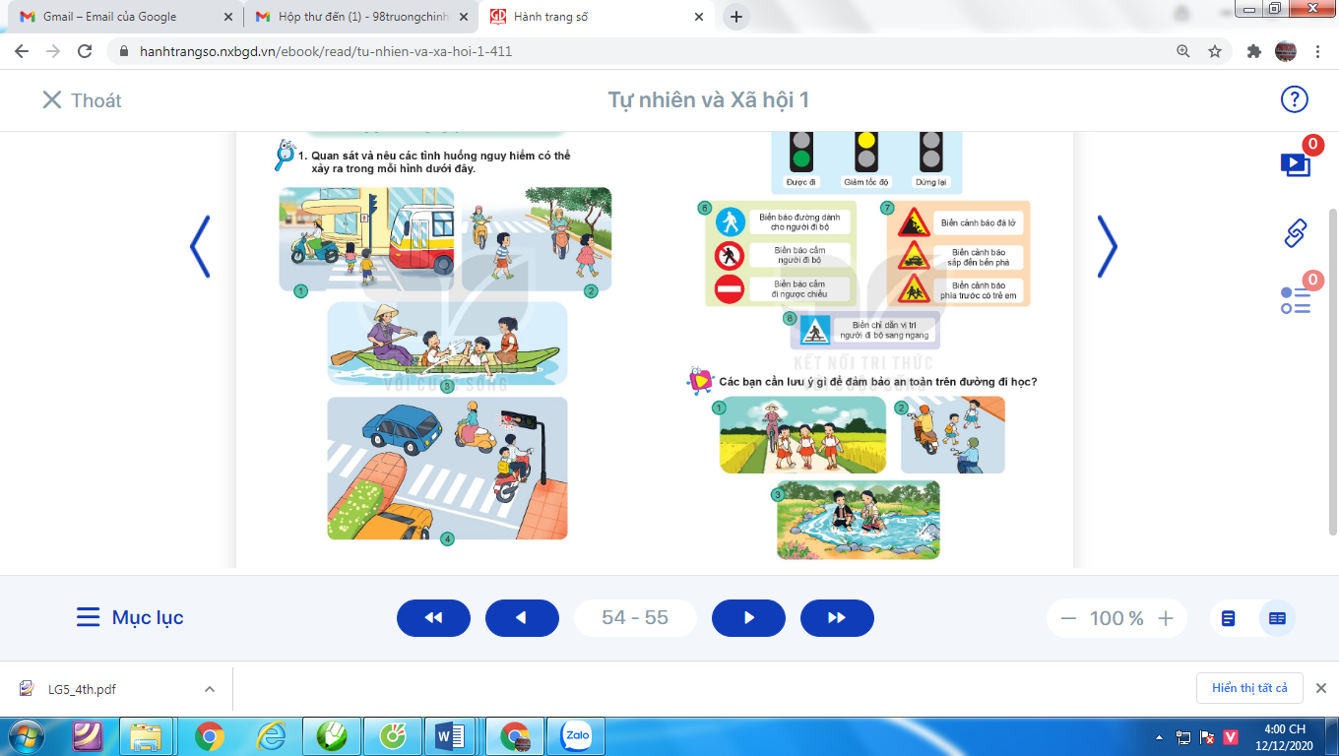
Nêu các tình huống nguy hiểm có thể xảy ra trong các hình.

Slide 5
Được đi
Giảm tốc độ
Dừng lại

Slide 6
Biển báo đường dành cho người đi bộ
Biển báo cấm
người đi bộ
Biển báo cấm
đi ngược chiều

Slide 7
Biển cảnh báo đá lở
Biển cảnh báo
sắp đến bến phà
Biển cảnh báo
phía trước có trẻ em

Slide 8
Biển chỉ dẫn vị trí
người đi bộ sang ngang

Slide 9

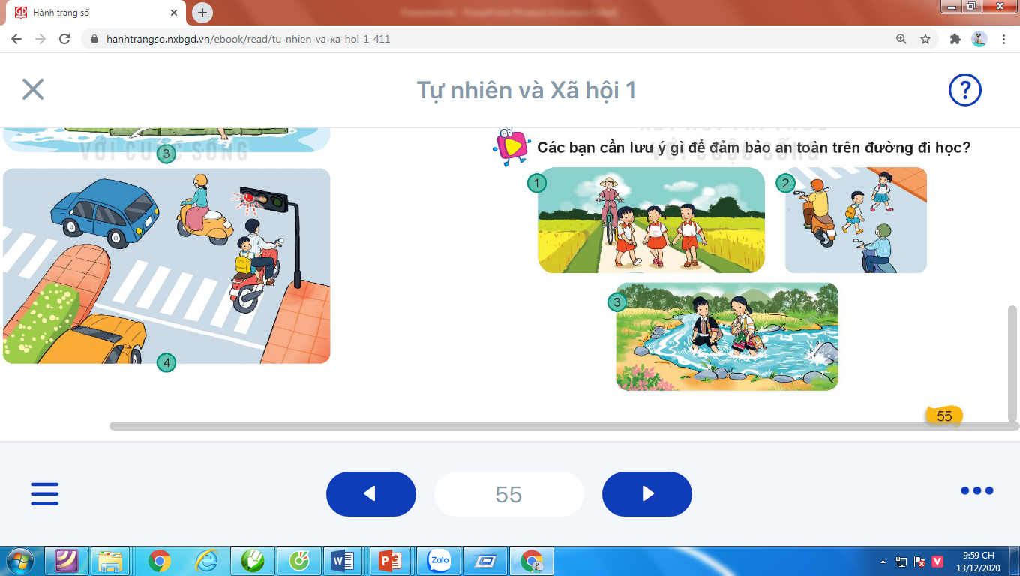
Bạn cần lưu ý điều gì để đảm bảo an toàn?

Slide 10
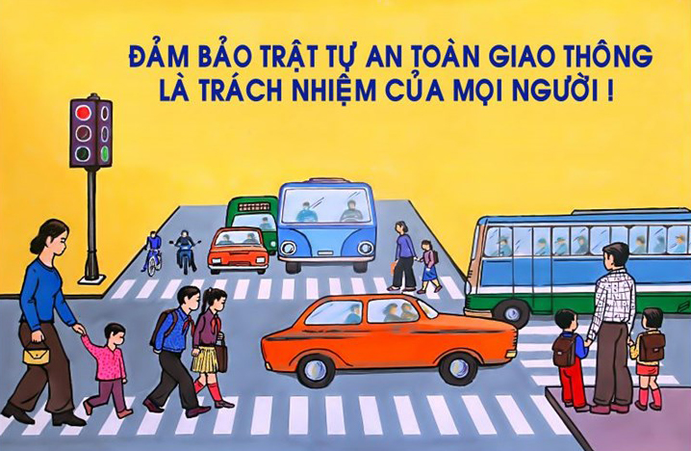
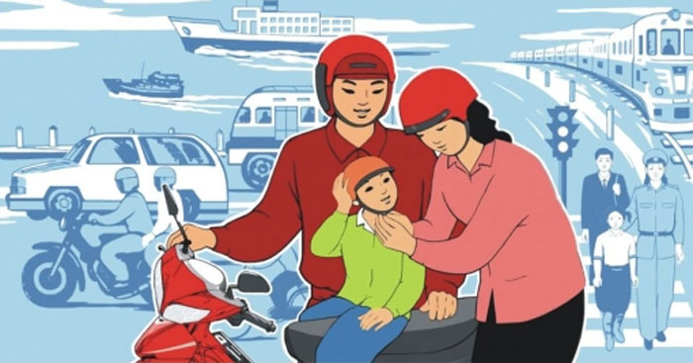

Slide 11



Chúc các em thật nhiều niềm vui.

